Slide 1










Subtema:
Estratégias para o desenvolvimento infantil pleno do lactente com deficiência, em seus primeiros anos de vida
FSP - USP
Dafne Herrero
2016

Slide 2

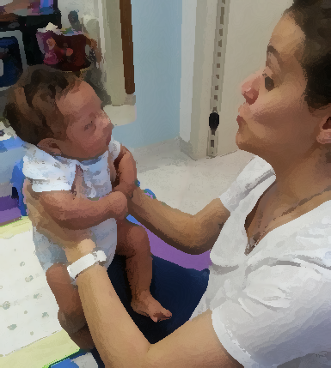
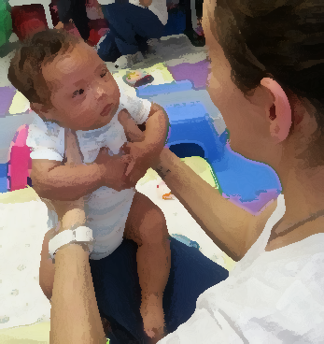
Desenvolvimento Infantil
Processo compartilhado e vivenciado por TODAS as crianças
Onde levamos em consideração para o seu curso:
  A sua condição genética
  As oportunidades que o ambiente oferta
  A interação com o outro, com o objeto e os significados
  A construção cultural do brincar
Todos podem ser familiarizados e empoderados neste processo

Slide 3
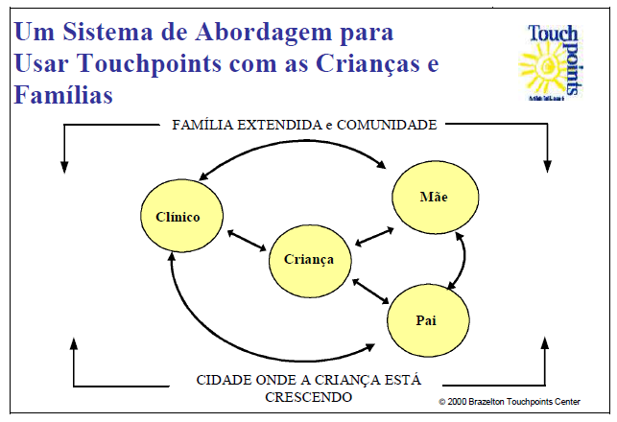
Estratégia para o empoderamento...
Touchpoints: 13 pontos mapeados e discutidos na saúde, família e educação. (Compartilha o empoderamento)
Ao longo da vida, há, sem dúvida, crises de desenvolvimento similares de desorganização e reorganização que envolvem não somente o indivíduo, mas também aqueles que estão em contato íntimo com ele.
A negociação com a criança em relação a estes pontos de contato pode ser encarada como uma fonte de satisfação e de encorajamento para o sistema familiar. O conhecimento prévio destes pontos de contato e as estratégias para lidar com os mesmos podem ajudar a reduzir a interação negativa.
(Brazelton, Touchpoints 1992, Brazelton e Sparrow, Touchpoints 3 – 6, 2001)

Slide 4

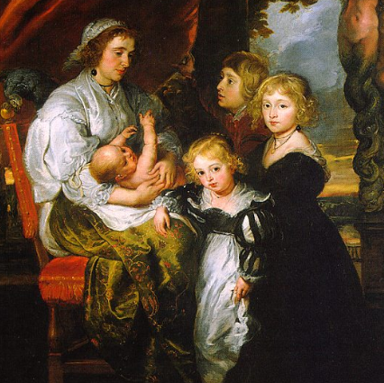
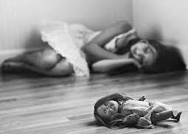
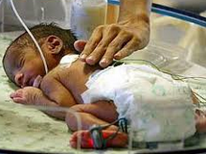
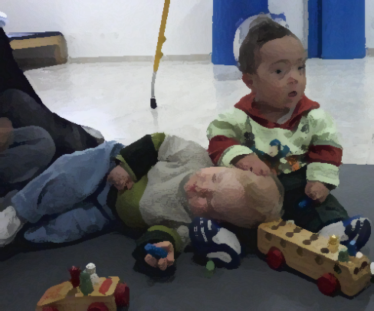
Quando iniciamos o interesse pelo Desenvolvimento?
Crescimento
Adulto pequeno
Século XIX, não havia no país uma política educacional e sim uma
política jurídico-assistencial de atenção à criança; as crianças que tinham casa e família ficavam sob os cuidados da própria família
Janelas de oportunidade e vulnerabilidade
(Shonkoff & Garner, 2012; Silva et al, 2013; Prechtl, 2001)

Slide 5
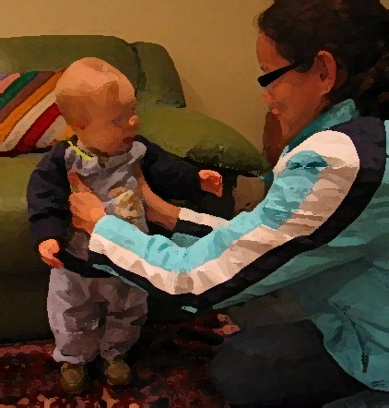
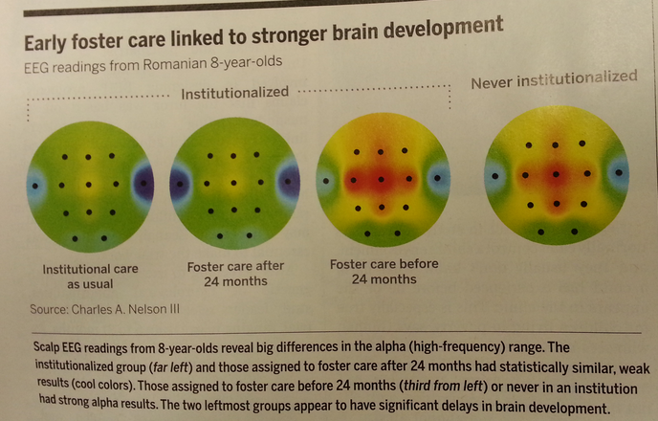

Olhar
Vínculo (ponte, estrabismo)
Construção do eu
(Boston Children’s Hospital/Harvard Medical School, Harvard Center on the Developing Child)

Slide 6
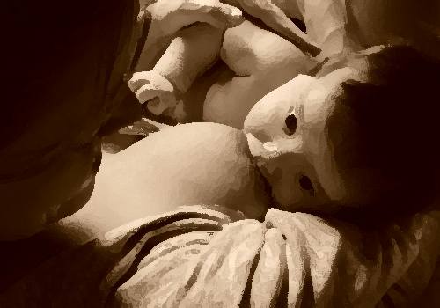

Slide 7
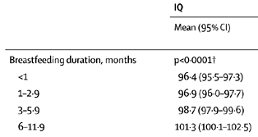
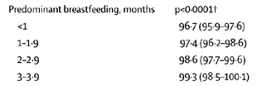
Desenvolvimento Infantil
Aleitamento materno
  Ministério da Saúde: 6 meses de AME
  Organização Mundial de Saúde: 4 meses de AME
  Media de dias de aleitamento materno exclusivo no Brasil: 54 dias (tendo aumentado 30 dias nos últimos 10 anos)
  Tema de discussão em lactentes filhos de mães com HIV (mestrado, Herrero, 2012)
(Association between breastfeeding and intelligence, educational attainment, and income at 30 years of age: a prospective birth cohort study from Brazil. Lancet, 2015)

Slide 8
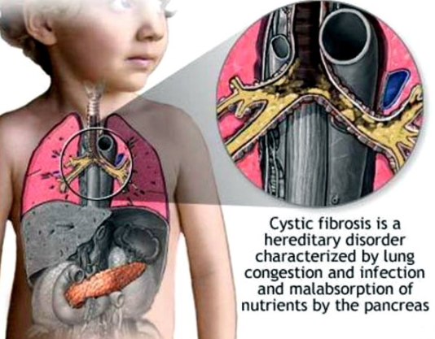
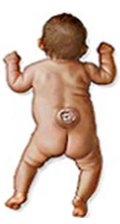
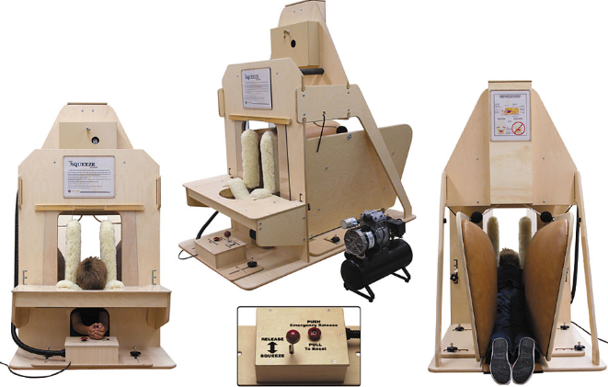



Desenvolvimento Infantil
Mudança de padrão de condições crônicas da doença:
  1960 – 80: questões intrauterinas e AIDS.
  1980- hoje: novas epidemias, fibrose cística, espinha bífida, anemia, hemofilia, obesidade (25%), asma, depressão (problema físico na criança, medo, pesadelo, 2 – 5%) , ansiedade, autismo (1/88, Mary Temple Grandin), SCZv.
“Um antropólogo em Marte…”
(James M. Perrin, Presidente da Academia Americana de Pediatria, 2014)

Slide 9
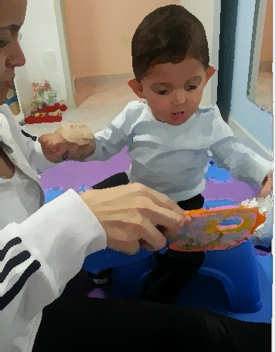
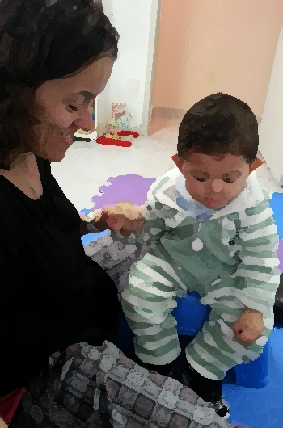
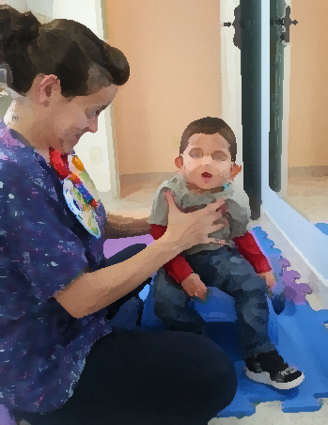
Desenvolvimento Infantil
Sinalizador... Atraso do desenvolvimento motor
Fator de proteção
  Criança com e sem deficiência?
  Qual seria o peso do diagnóstico?

Slide 10
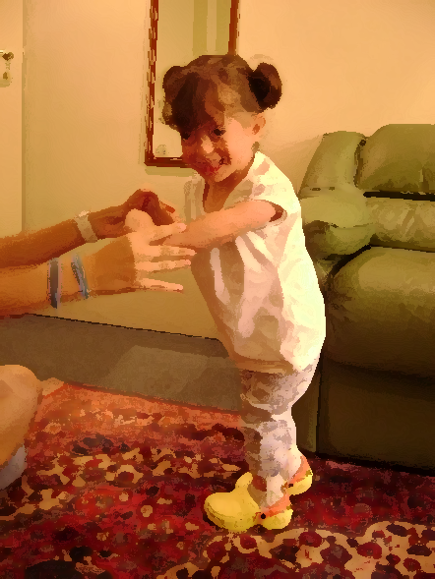
Quanto o crescimento pode nos informar no follow-up de lactentes ate os 3 anos?

Slide 11
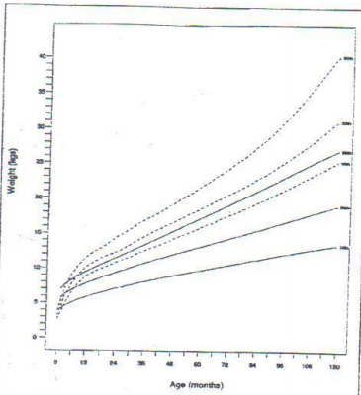
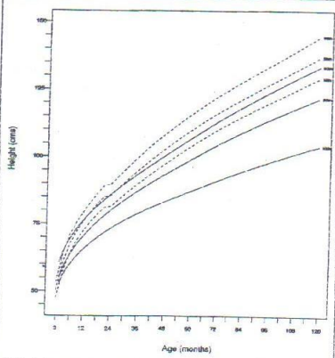
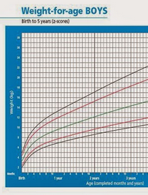
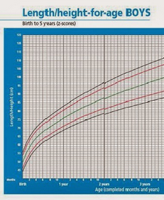
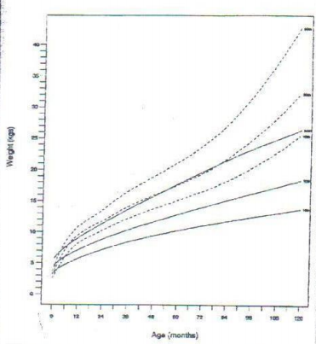
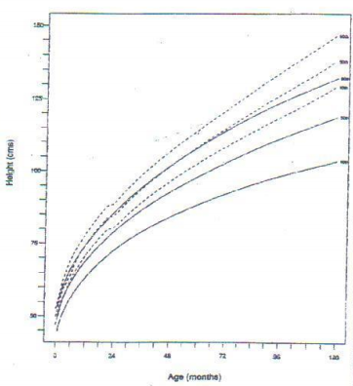
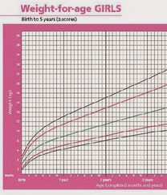
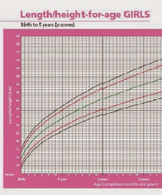
Curvas de crescimento e peso
(Krick, 1996 – 360 lactentes com PC; OMS, 2007 – 8.500 lactentes)

Slide 12
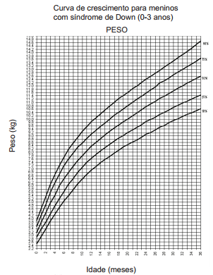
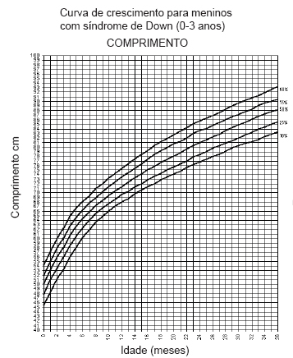
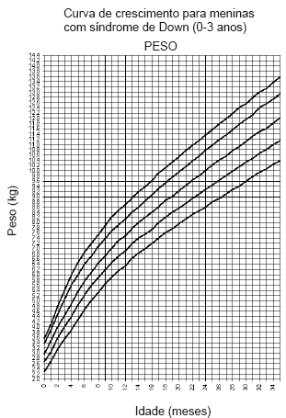
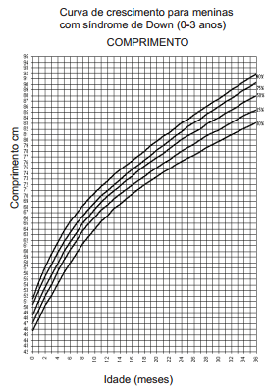
Curvas de crescimento e peso
(Cronk, 1988 – 730 lactentes; OMS, 2007 – 8.500 lactentes)

Slide 13
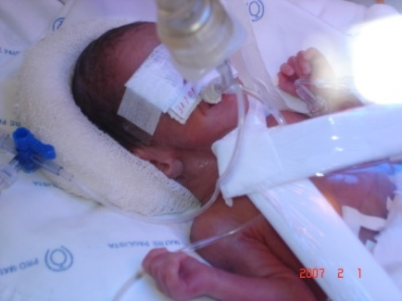
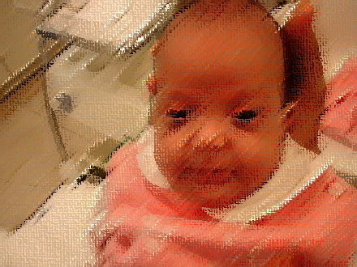
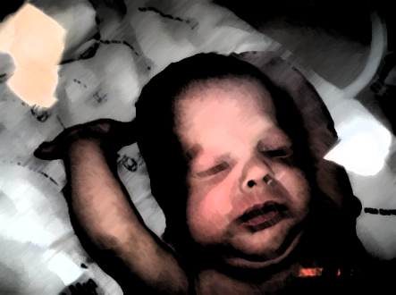
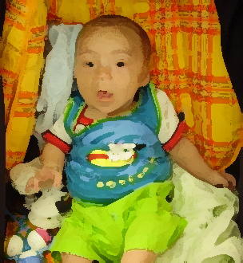

O crescente avanço em Perinatologia,associado com a ampla gama de fármacos tem provido a redução da mortalidade de recém nascidos de alto risco.
  Concomitante a este evento, há aumento da incidência de transtornos biológicos e comportamentais ao longo do desenvolvimento destas crianças.
Assim, no campo da Saúde Pública, há necessidade de ações preventivas através da detecção precoce de anormalidades e apropriado encaminhamento para tratamento específico por equipe treinada.

Slide 14
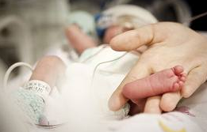
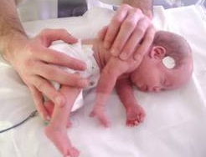
A média de idade de encaminhamento das crianças para tratamento de reabilitação é aproximadamente aos 11,6 meses, sendo que os problemas que apresentavam poderiam ter sido observados por volta dos primeiros dias de vida.
  Dados da Organização Mundial de Saúde estimam que cerca de 14,5% da população seja acometida com algum tipo de deficiência, sendo que apenas 2% da estimativa brasileira recebe tratamento.
(OMS, 2016)

Slide 15
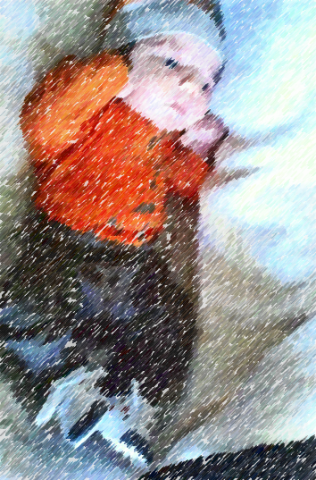
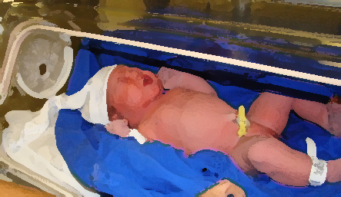
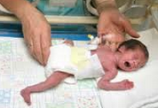
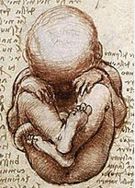
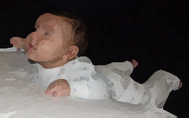
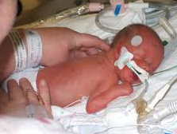


Consequência da prematuridade
Encurtamento de
trato iliotibial e extensão lombar
Estabilidade em bípede
(Beverly Cusiky, 2011)

Slide 16
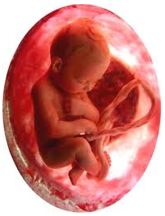
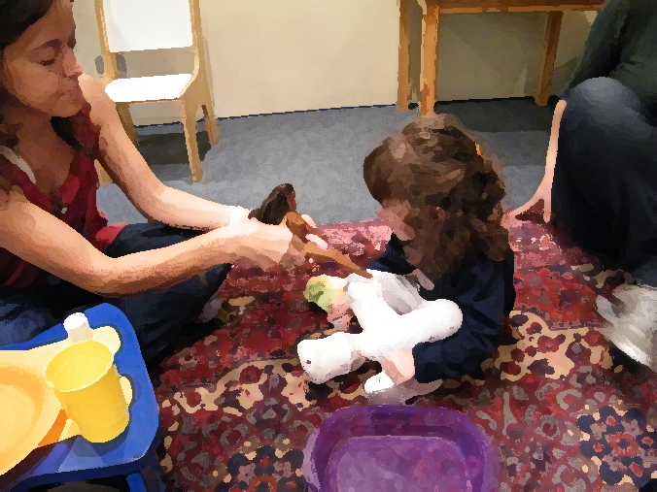


Procura pelos limites e movimentos
Férias, descanso,
reorganização
(Julieta Jerusalinsky, 2008)

Slide 17
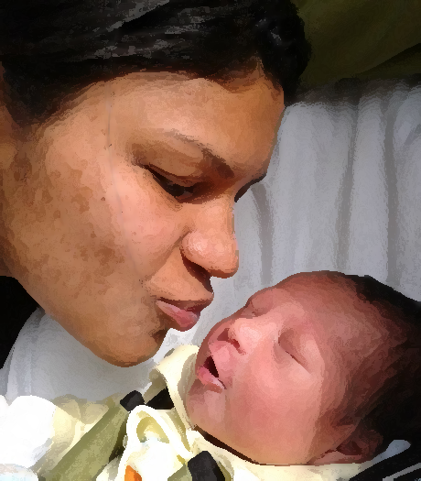
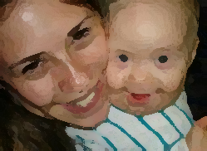
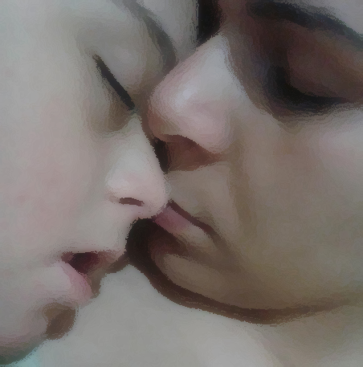
Início do vínculo
Quando o meu bebê me conhece?
Estudos nos dizem que a simples presença da mãe já é uma “provocação”, uma oportunidade de estímulo.

Slide 18
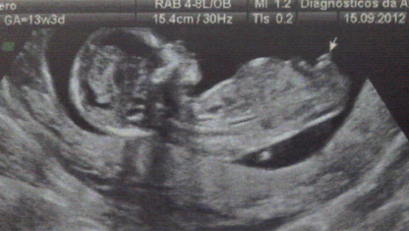
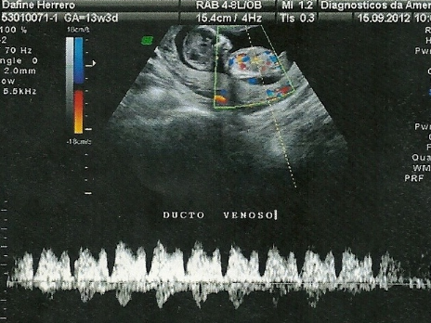

O que chega para o meu bebê?
Intra-útero já chega uma diversidade de estímulos (mão-boca, preensão, sonoro o tempo todo, vibração, temperatura)

Slide 19




General movements
(Stanojevik & Kurjak, 2011; Prechtl & Einspieler, 2010)

Slide 20


O que chega para o meu bebê?
Ao nascimento o que podemos fazer para aproximar uma situação de conforto é dar os limites físicos:
  Rolinhos
  Cueiro?
  Cheiro?
  Temperatura
  Rede? Colo?
  Manuseio?

Slide 21


A importância do movimento?
  Conhecimento
  Experimentação
  Busca pelo meio
  Crescimento (órtese) e limites de movimentação

Slide 22
Em estudo de Ulrich & Ulrich compararam:
    três grupos de 10 lactentes: um com SD e dois de lactentes comuns (4 – 6 meses)
    os três tiveram a mesma frequência de chutes
    o que sugere que a possível diminuição de atividade física, percebida em alguns estudos surge depois, talvez pela dificuldade motora relacionada as estruturas físicas
    daí a importância da intervenção e estimulação do desenvolvimento motor
(Ulrich & Ulrich, 1995; Latash, Wood and Ulrich, 2008)

Slide 23



O que chega para o meu bebê?
Como o lactente reage frente a esta diversidade de estímulos?
Depende da reação dos cuidadores e como foi dado o contexto da situação

Slide 24
O bebê brinca...
Frente ao destempo da infância o bebê brinca!
(Jerusalinsky)
Do quê?
  Contato visual, contrastes do rosto, barulhos com a boca, entonação da voz, aproximação e distanciamento do rosto, mudança de posição...
  Busca pela regularidade no ambiente

Slide 25










A busca pela regularidade...
(Sandra Souza, 2011)

Slide 26



O bebê brinca...
Quando?
  Deve haver 3 características:
    Controle interno (busca pela regularidade)
    Motivação intrínseca (intenção)
    Liberdade para suspender a realidade (exploração)
  Para alguns autores o brincar e a disposição para brincar são sinônimos

Slide 27

O bebê brinca...
Com quem?
  Quem estiver disponível para tal
  Deve dar o significado
  Deve haver prazer de ambas as partes
  O entendimento se constrói
  Atenção para a distância do estímulo
  (aproximadamente 20 cm é o ideal para otimizar o foco)

Slide 28



O bebê brinca...
Organização do ambiente
  Fundamental para oferecimento do estímulo e sucesso de resposta

Slide 29




Slide 30



Quando brinca?
Tornar prazeroso cada situação
  A brincadeira pode estar na hora de trocar a fralda, banho, vestir, banho de Sol...
  Aproveitar para a maior participação do bebê e não apenas sua manipulação nas situações de cuidado
  Planejar o que será usado em determinadas situações (separar material para troca, banho...)

Slide 31








Slide 32



Brinquedos e brincadeiras
Exploração do mesmo brinquedo em etapas diferentes do desenvolvimento
Brincadeiras corporais no auxílio de conceitos
Cantigas no desenvolvimento da fala, antecipação da ação
Postura, cultura e hábitos locais (avaliação depende do contexto e do que é valorizado)

Slide 33



(Thelen, 2002)

Slide 34





Redescobrindo a brincadeira com adequação postural de papelão ...

Slide 35



Slide 36







Slide 37








Slide 38




Desenvolvimento
O meio social, por mais que sintetize milhares de anos de civilização, não consegue ensinar a esse recém-nascido o mais elementar conhecimento objetivo. Isto é, o sujeito humano é um projeto a ser construído; o objeto é, também, um projeto a ser construído. Sujeito e objeto não têm existência prévia, a priori: eles se constituem mutuamente, na interação.

Slide 39


Desenvolvimento
Parte de uma ideia que procura instigar a curiosidade, já que a criança é levada a encontrar as respostas a partir de seus próprios conhecimentos e de sua interação com a realidade e seus pares.
(Fernando Becker, 2009)

Slide 40



Brincandeira...
Entende-se que a criança participe ativamente do próprio aprendizado, mediante a experimentação, a pesquisa em grupo, o estimulo a dúvida e o desenvolvimento do raciocínio, entre outros procedimentos.
A partir de sua ação, vai estabelecendo as propriedades dos objetos e construindo as características do mundo.

Slide 41




Desenvolvimento
Noções como proporção, quantidade, causalidade, volume e outras, surgem da própria interação da criança com o meio em que vive. Vão sendo formados esquemas que lhe permitem agir sobre a realidade de um modo muito mais complexo do que podia fazer com seus reflexos iniciais, e sua conduta vai enriquecendo-se constantemente.
Assim, constrói um mundo de objetos e de pessoas onde começa a ser capaz de fazer antecipações sobre o que irá acontecer.

Slide 42




Visualização rápida
3
9
6
12

Slide 43

A deficiência é uma nova forma de organização
(Oliver Sacks)

Slide 44
Obrigada!
Dafne Herrero
  Especialista em Fisioterapia Pediátrica
  Formada pelo conceito Neuro-evolutivo Bobath
  Formada pelas técnicas de kinesiotaping, theratogs, avaliação do modelo Lúdico
  Extensão em o brincar e a temporalidade do bebê e da criança pequena
  Mestre em Ciências da Saúde pela FSP-USP
  Doutoranda em Ciências da Saúde pela FSP-USP e Case Western Reserve University
  Consultora do Brincar pela IPA-Brasil
  Mãe muito feliz ;)
  dafneh@uol.com.br

Slide 45

Aproveite cada segundo com o seu bebê, pois é de cada brincadeira, canção ou momento de carinho que queremos construir a memória da infância de nossos pequenos...

